Slide 1

パーティクルシステム
を使ってみよう！
タイパ
で始める
パーティクルシステム
あや

Slide 2
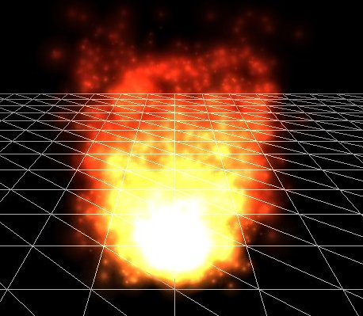
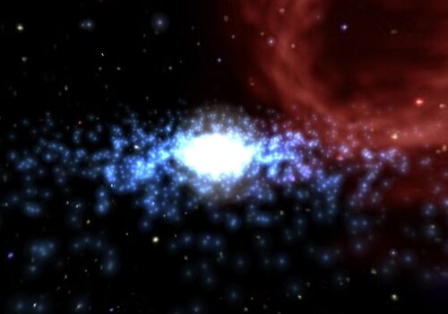
パーティクルシステムとは？
ゲーム物理、モーショングラフィックス（英語版）、コンピュータグラフィックなどで使われる技術のひとつで、たくさんの細かいスプライト画像、3Dモデル、またはその他のCGオブジェクトを使って、ある種の「ファジー（あいまい）」な現象をシミュレートするものである。
Wikipediaより

Slide 3
作りたい！

Slide 4
作れない！

Slide 5
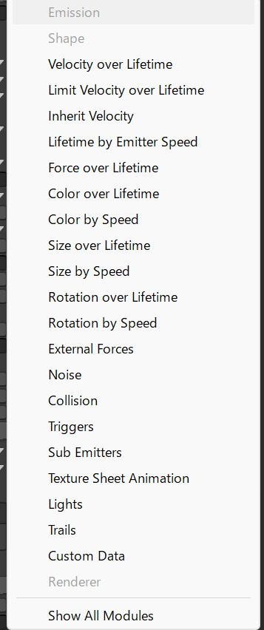
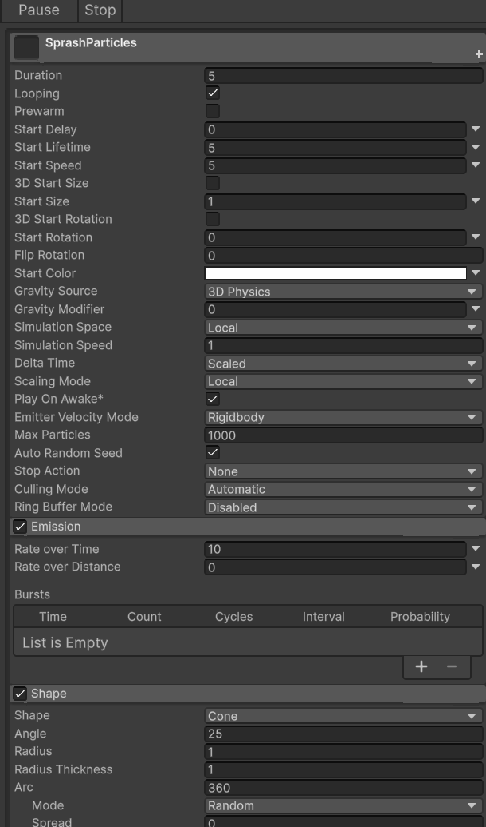
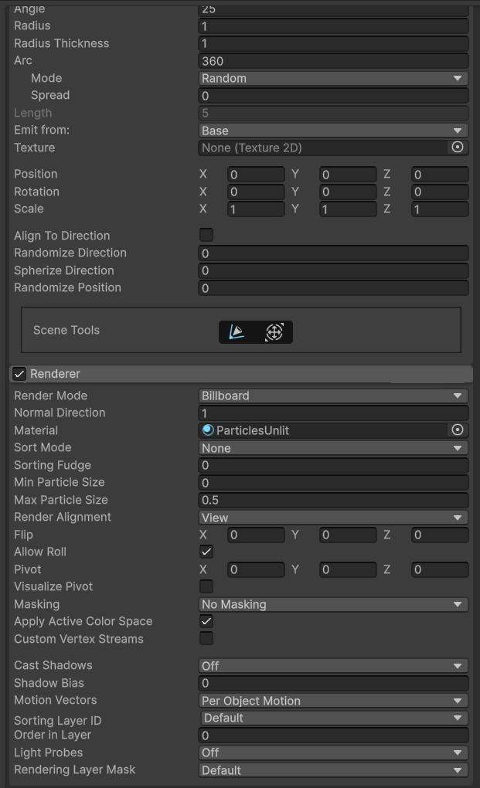
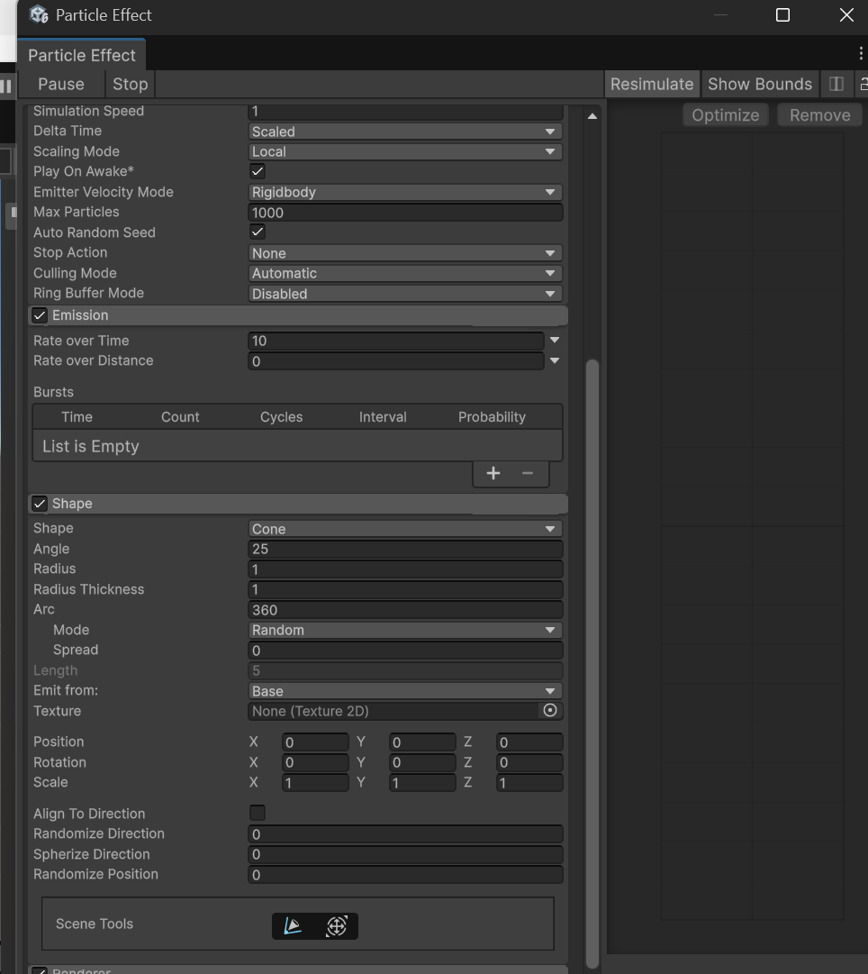
パラメーターが多い！！！
多い！！！

Slide 6
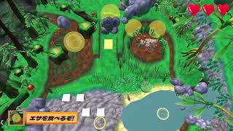
ザヴァケファレ・ピンボール

Slide 7




短時間で派手にしたいな～

Slide 8
個人的に重要なパラメーター
Start Lifetime
Start Speed
Bursts
パーティクルの
寿命
パーティクルの
速さ
一度に出す

Slide 9
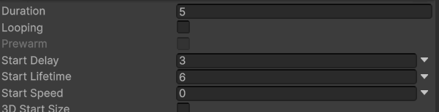
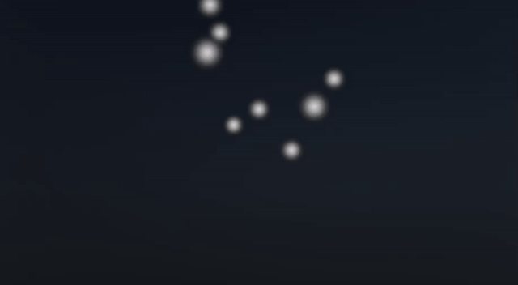
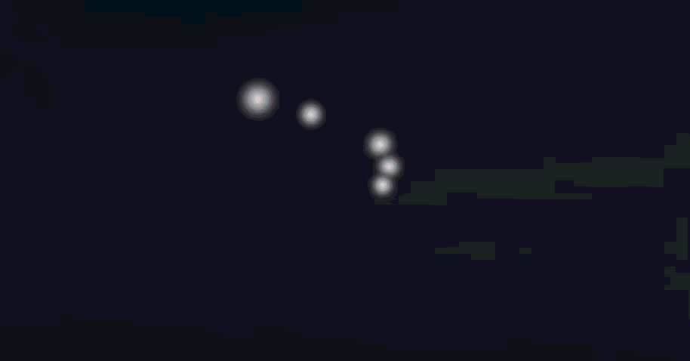
Lifetime :
寿命
変更前
変更後

Slide 10
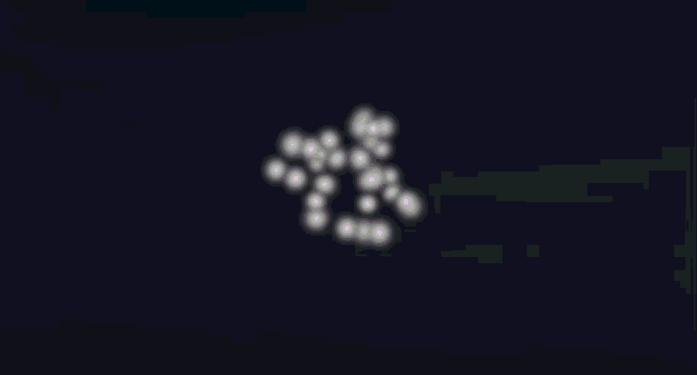
Speed :
速さ
変更前
変更後

Slide 11
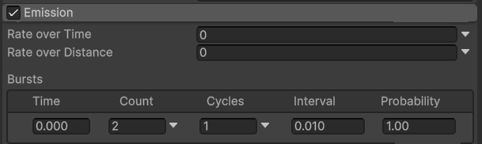
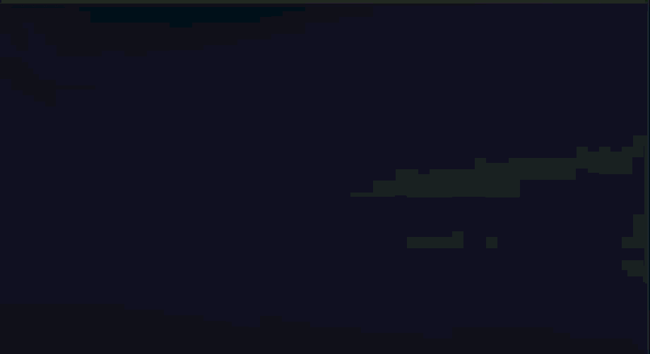
Bursts :
一度に出す
変更前
変更後

Slide 12
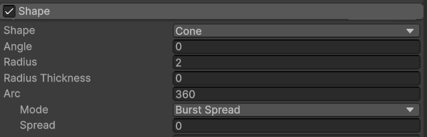
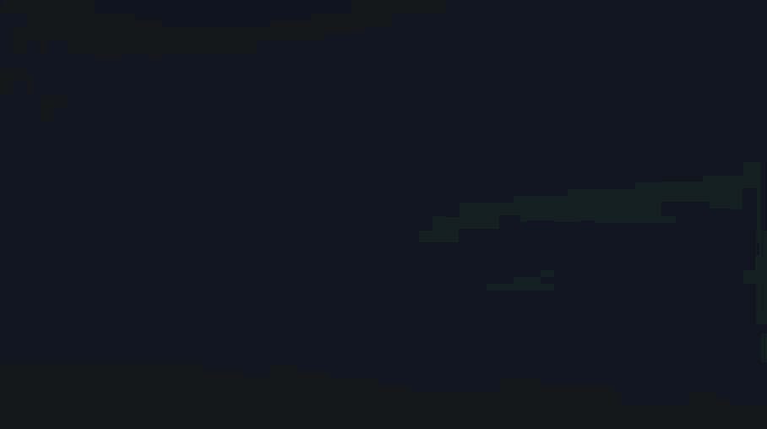
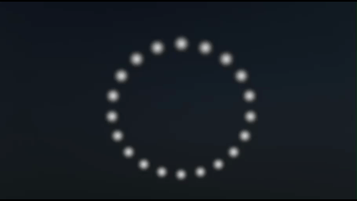
BurstSpread :
均一に広げる
変更前
変更後

Slide 13
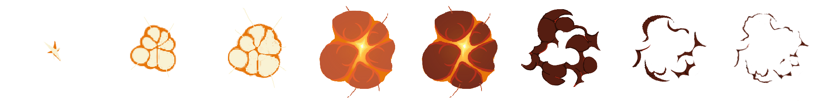

絵が描ける人😸
コマを順番に再生
描いた動きをエフェクトに
SpriteSheetを描こう！

Slide 14
絵が描けない人😿
AIにSpriteSheetを描いてもらおう！
私が思うコツ
コードで出力してもらう
幾何学的な模様を狙う
装飾素材の名前を調べる

Slide 15
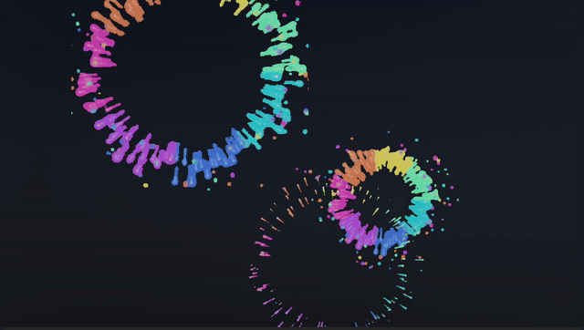
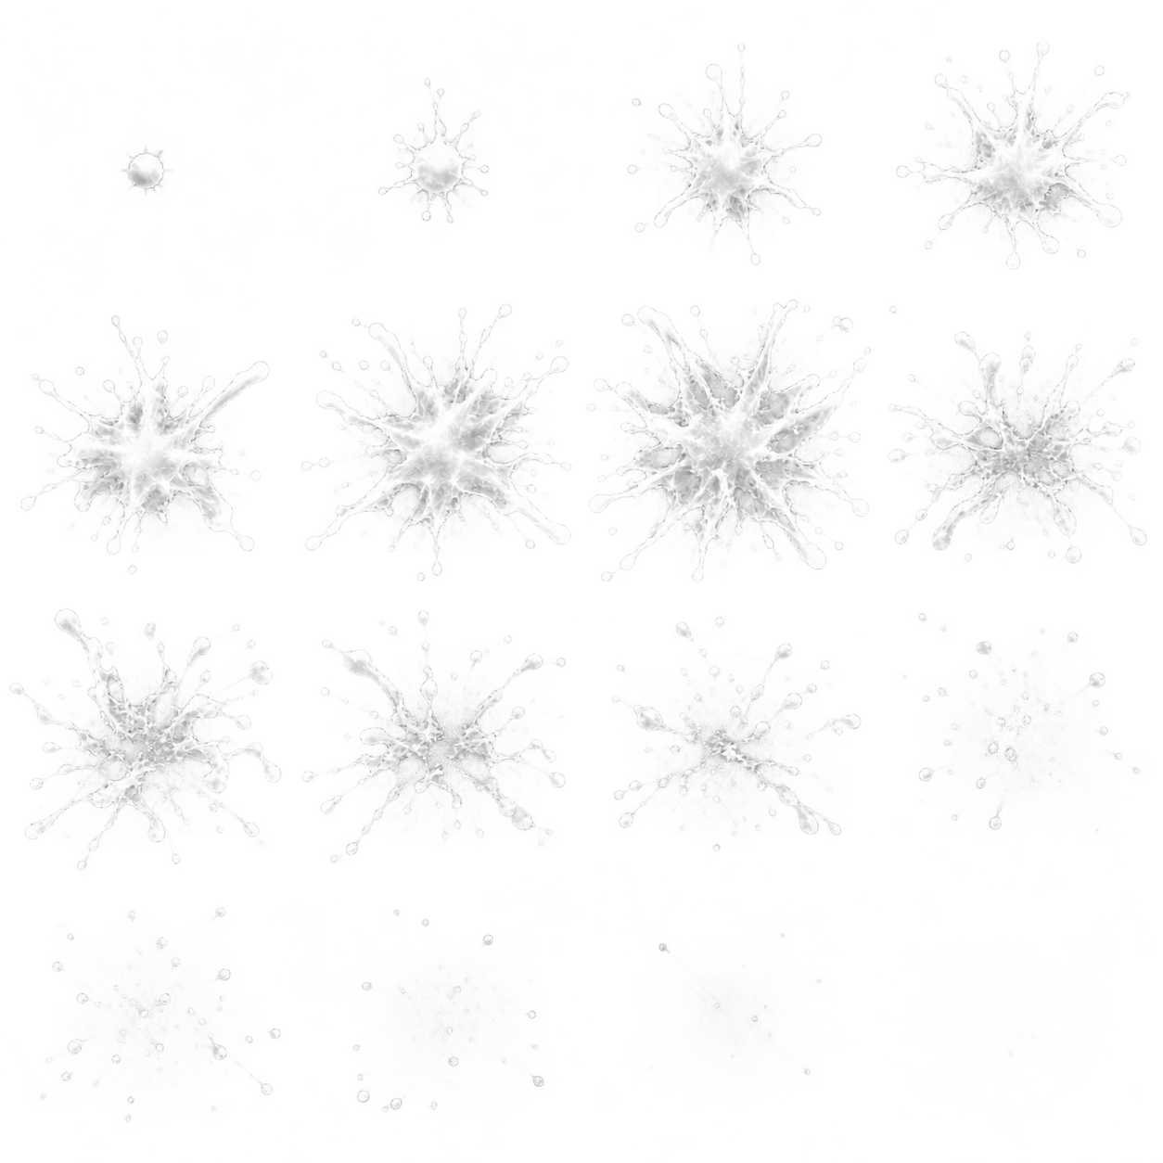
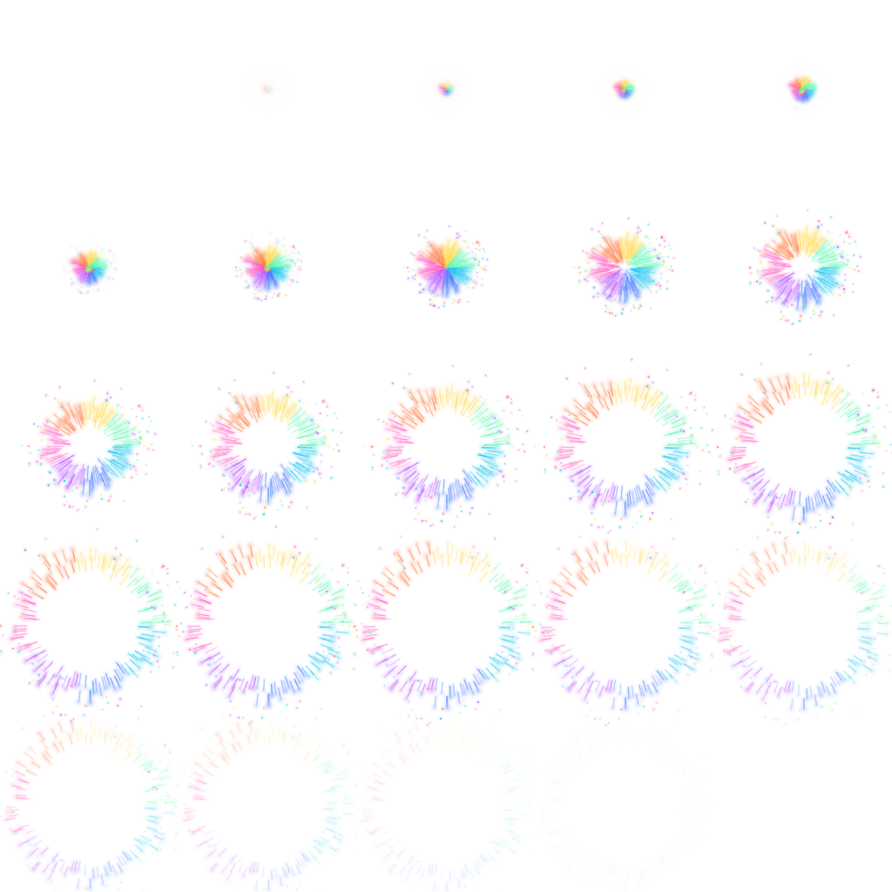
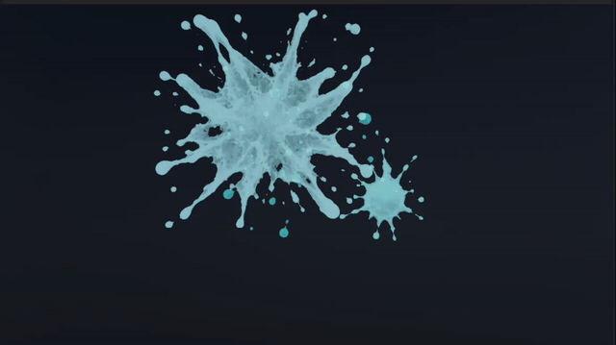
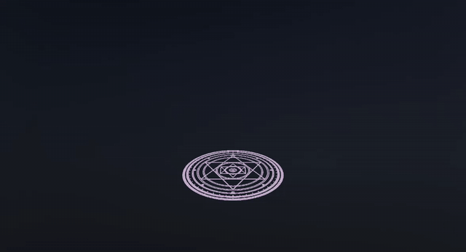
素材をAIで出力

Slide 16
まとめ
ラクに派手にするなら
もっとラクにするなら
・StartLifetimeを短く
・StartSpeedを早く
・Loopしない
・Burstで一度に
・BurstSpreadで美しく
・SpriteSheetを準備
・AIならコードおすすめ
・幾何学模様おすすめ
・装飾名抑えて

